Slide 1

Из резолюции VII Всероссийского съезда
работников дошкольного образования (17-18 ноября 2022 г)
Обеспечить мониторинг правоприменительной практики федерального законодательства в сфере дошкольного образования в части реализации ФОП ДО, разработанной в целях исполнения норм Федерального закона от 24 сентября 2022 г. № 371-ФЗ «О внесении изменений в Федеральный закон «Об образовании в Российской Федерации» и статью 1 Федерального закона «Об обязательных требованиях в Российской Федерации»;
Подготовить предложения по действенным механизмам контроля и объективной оценке качества дошкольного образования, нацеленным на развитие ресурсного потенциала ДОО и предусматривающим консолидацию усилий институциональных, муниципальных, региональных, федеральных органов управления образованием, иных заинтересованных сторон для обеспечения доступности качественного образования для каждого ребенка

Slide 2
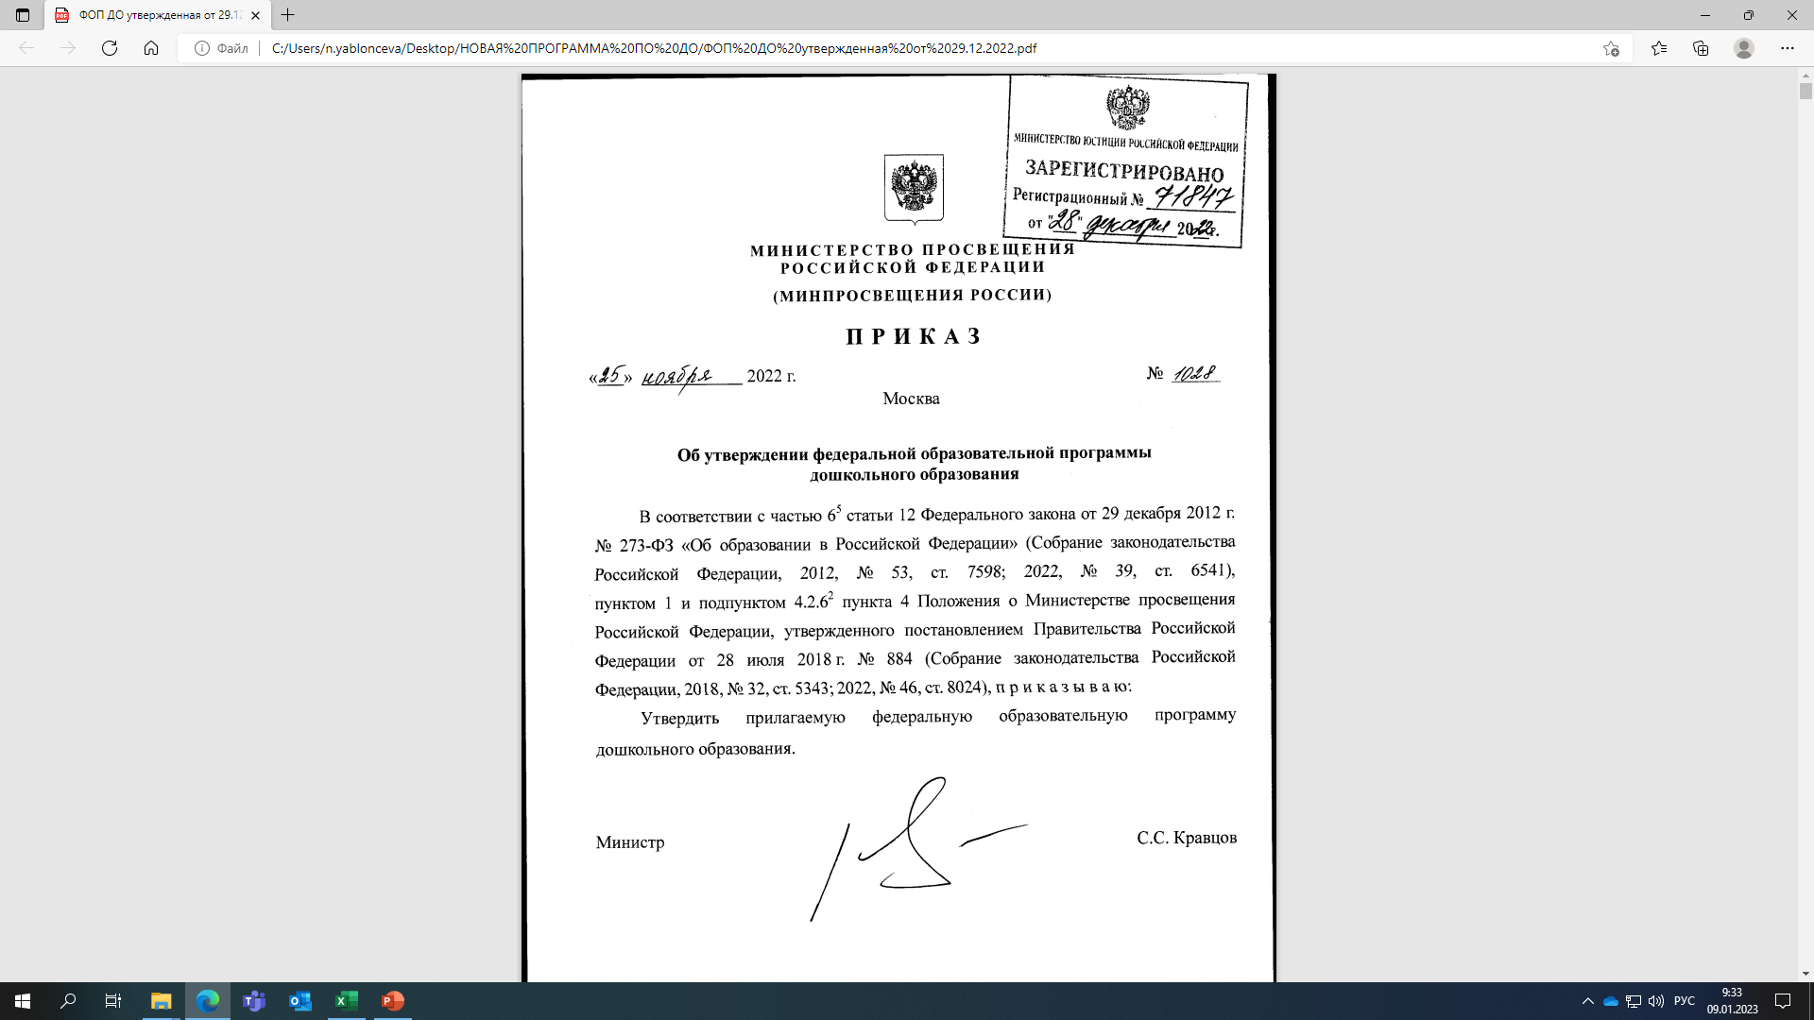
Федеральная образовательная программа
дошкольного образования (ФОП ДО)
Приказ вступил в силу: 8 января 2023 года, дошкольным образовательным организациям поручено полностью перейти к реализации
не позднее 1 сентября 2023 года.
ДОО имеют право до конца учебного года работать по существующей в настоящее время основной образовательной программе
Последний возможный срок утверждения ОП ДО, приведенной в соответствие ФГОС ДО и ФОП ДО 31 августа 2023 года

Slide 3
ВОПРОС:
мы получили «государственное задание» (+ метод рекомендации)
о приведении в соответствие образовательных программ ДО,
что делать сейчас?
ОТВЕТ:
1. Провести масштабную аналитическую деятельность в ДОО:
Провести сравнительный анализ ООП ДО на соответствие и расхождение с требованиями ФОП ДО + ФГОС ДО, а также на предмет выявления расхождений в разделах, их содержании и смыслах
2. Найти понятные способы реализации полученного «государственного задания»
Провести ревизию используемых в ДОО педагогических идей, методик, технологий, форм организации образовательного процесса
Проанализировать ресурсы детского сада, понять где они избыточны, где недостаточны, скорректировать
Укрепить или актуализировать наиболее перспективные направления образовательной деятельности организации

Slide 4
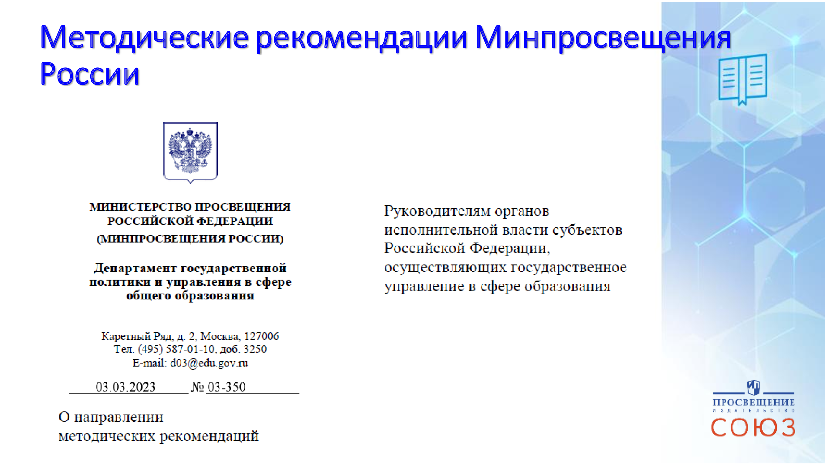
Федеральная образовательная программа
дошкольного образования (ФОП ДО)
Методическое сопровождение:
Методические рекомендации по формированию инфраструктуры ДОО можно найти по ссылке https://edu.gov.ru/press/6517/institut-vozrastnoy-fiziologii-rao-razrabotal-rekomendacii-po-formirovaniyu-infrastruktury-detskih-sadov/
Методические рекомендации по реализации федеральной образовательной программы дошкольного образования можно найти по ссылке https://docs.edu.gov.ru/document/id/3643

Slide 5
Как организовать процесс
«приведения в соответствие» ООП ДО?
Возможны два варианта:
Проанализировать существующую в детском саду образовательную программу и добавить в нее недостающие компоненты из ФОП ДО (цель, задачный блок, пересмотреть в каждой образовательной области содержательные, результативные и воспитательные блоки)
Взять в качестве обязательной части в каждом разделе текст ФОП ДО и из своей программы спроектировать в каждом разделе формируемую часть, после сравнительного анализа каждого раздела, оставляя то, что действительно важно

Slide 6
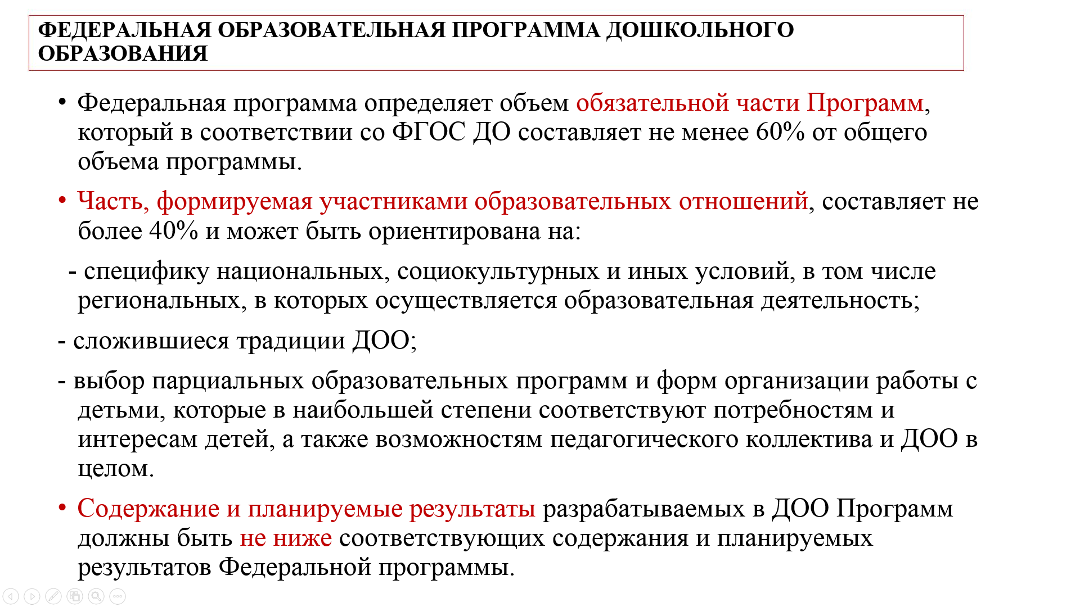
В процессе «приведения в соответствие» ООП ДО
опираемся на ключевые факторы:

Slide 7
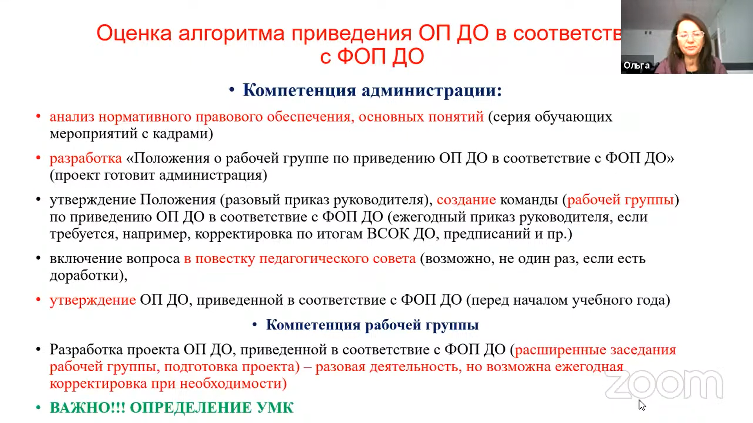
Совет руководителям:
необходимо оставить «управленческий след»

